Slide 1


STUDIE PROVEDITELNOSTI
ZAVEDENÍ NÍZKOEMISNÍ ZÓNY
NA ÚZEMÍ
STATUTÁRNÍHO MĚSTA BRNA
„Tento projekt je spolufinancován Státním fondem životního prostředí České republiky na základě rozhodnutí ministra životního prostředí.“

Slide 2
OBSAH
Emisní kategorie vozidel
Dynamická a statická skladba vozového parku
Výchozí dopravní model města Brna k roku 2020
Současné imisní zatížení města Brna
Varianty zadání, procentuální vyčíslení dopadů jednotlivých variant
Vymezení území pro NEZ
Objízdná trasa NEZ
Bilance deficitu parkovacích míst
Návrh dopravního značení pro účely zřízení NEZ
Modely IAD ve vztahu k NEZ
Modely imisí ve vztahu k NEZ
Závěr

Slide 3
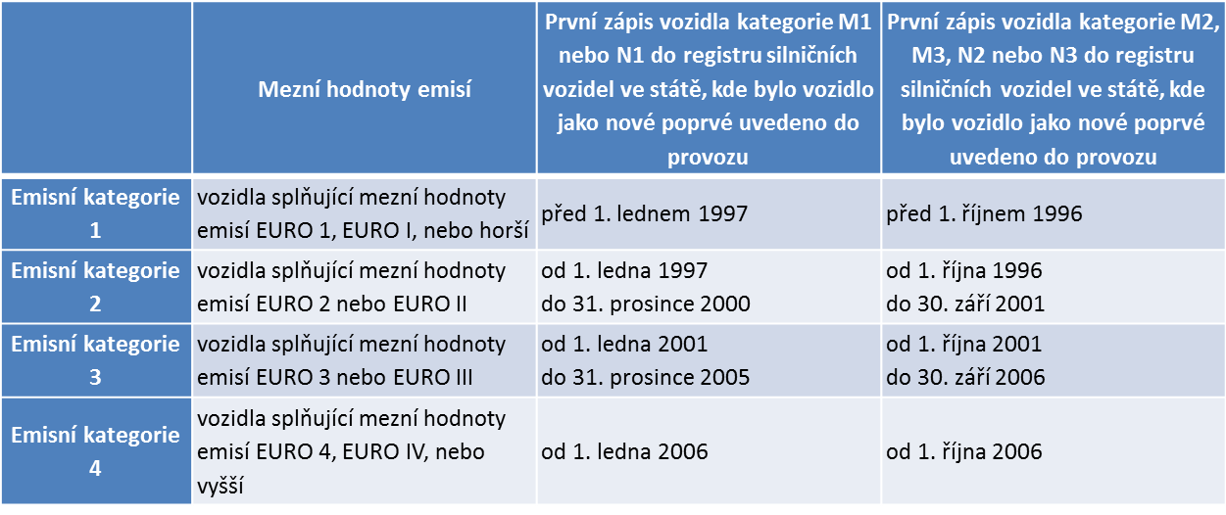
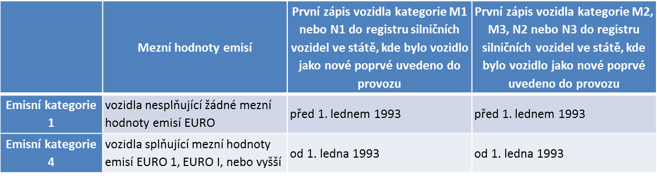
EMISNÍ KATEGORIE

Slide 4
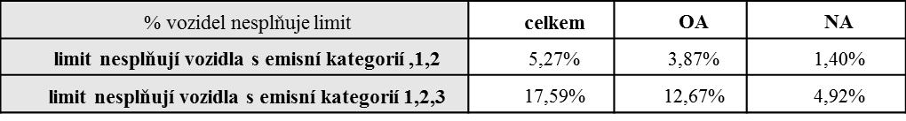
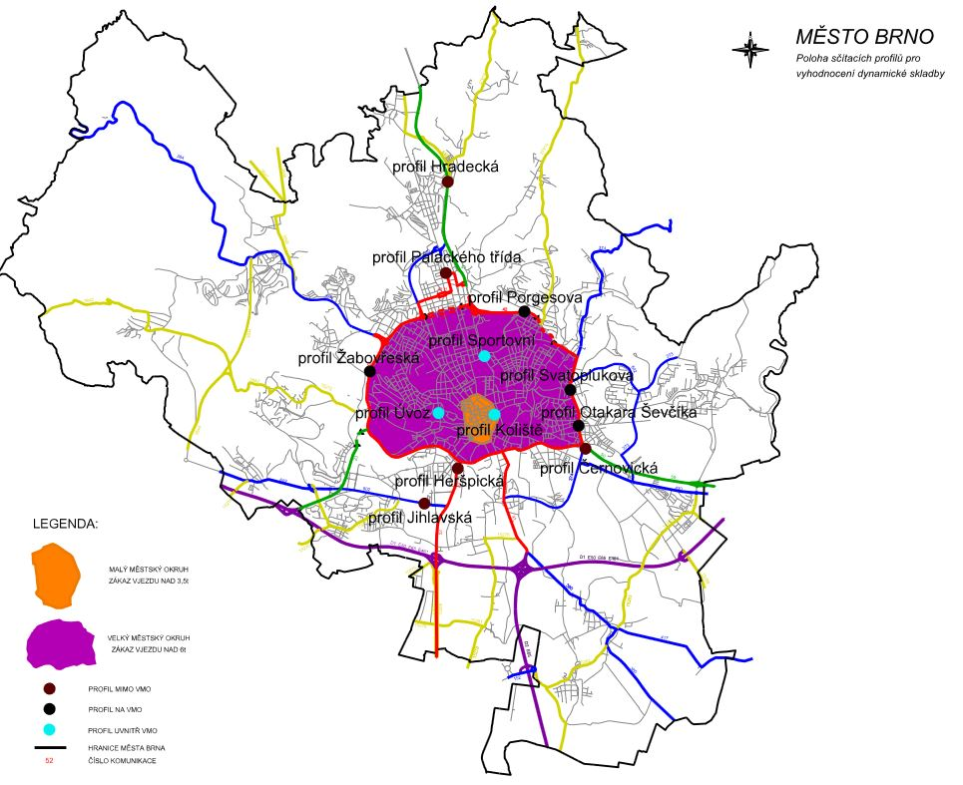

DYNAMICKÁ SKLADBA VOZOVÉHO PARKU
Rok 2017
Rok 2020

Slide 5
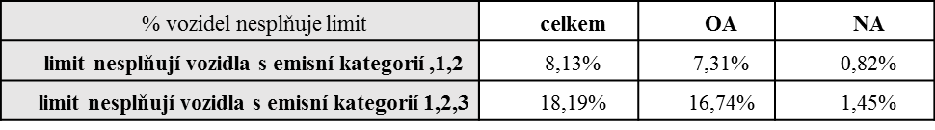

STATICKÁ SKLADBA VOZOVÉHO PARKU
Rok 2017
Na základě vyhodnocení statické skladby vozidel na území města Brna byla odborným odhadem vygenerována statická skladby pro rok 2020 (pesimistický odhad): 30%
Výchozím předpokladem je: přirozený vývoj + částečná obměna vozového parku při zavedení NEZ
Rok 2020

Slide 6
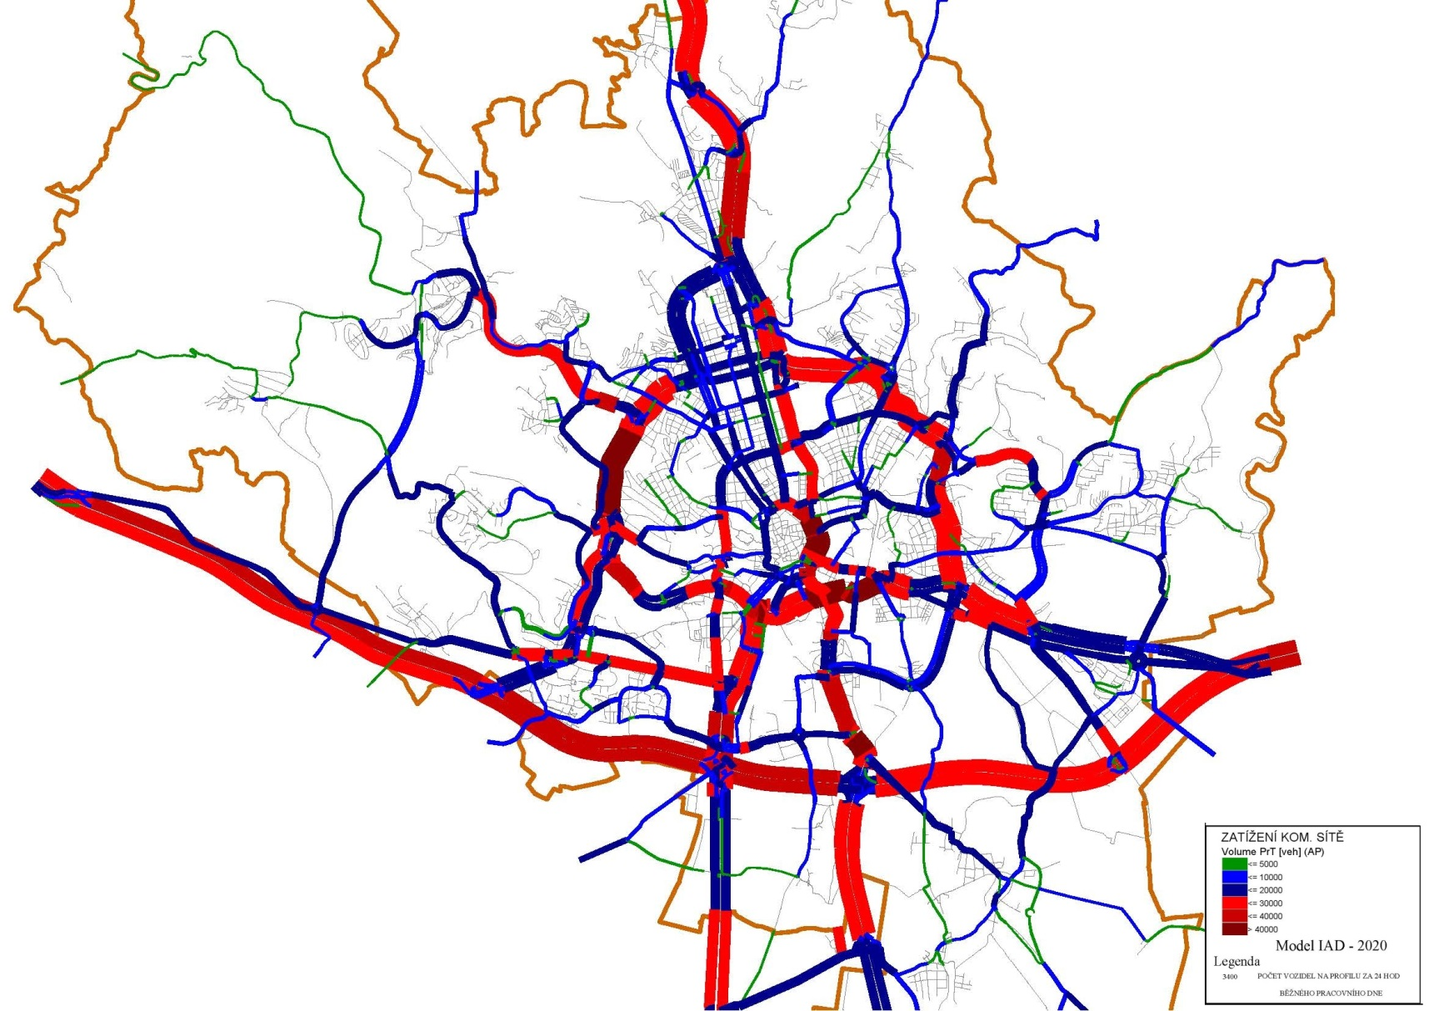
VÝCHOZÍ DOPRAVNÍ MODEL MĚSTA BRNA K ROKU 2020
Komunikační síť roku 2017 je doplněna o následující
dopravní stavby:
- VMO Tomkovo nám.
a Rokytova
- VMO Žabovřeská II
- Plotní x Dornych

Slide 7
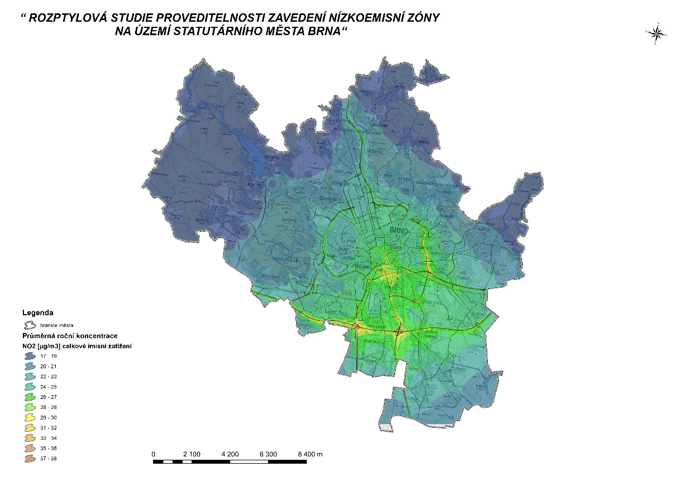
SOUČASNÉ IMISNÍ ZATÍŽENÍ OVZDUŠÍ NO2
Nejvýznamnějším zdrojem imisního zatížení
touto škodlivinou je automobilová doprava,
a to především po dálnicích a rychlostních
komunikacích, po kterých jezdí nejvíce
automobilů a výrazným podílem TNV
Z hlediska průměrných ročních koncentrací
dochází k překračování platných imisních
limitů pro tuto škodlivinu na 1.749
referenčních bodech ve městě Brně.

Slide 8
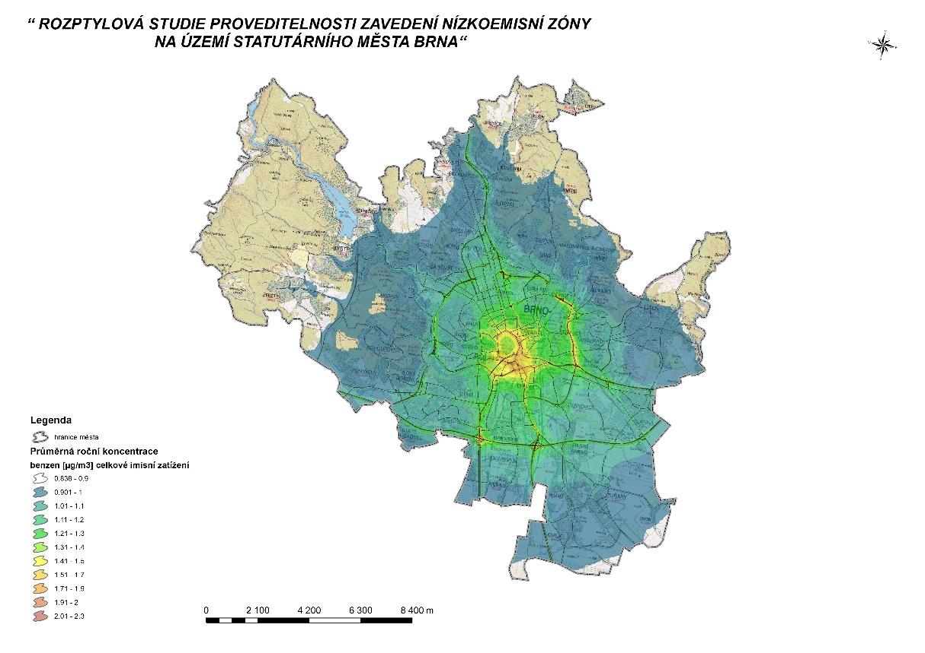
SOUČASNÉ IMISNÍ ZATÍŽENÍ OVZDUŠÍ BENZENEM
Rozhodujícím zdrojem atmosférických
emisí aromatických uhlovodíků –
zejména benzenu a jeho alkyl derivátů –
jsou především výfukové plyny benzinových
motorových vozidel.

Slide 9
VARIANTY ZADÁNÍ
HODNOCENÝ ROK: 2020
Varianta A - Vjezd povolen vozidlům 3. a 4. emisní kategorie (nesmí vozidla 1, 2) s udělováním výjimek - omezení se dotkne cca:
Celkem: 2 % vozidel – ve vztahu k dynamické skladbě vozového parku
Varianta A1 - Vjezd povolen vozidlům 3. a 4. emisní kategorie (nesmí vozidla 1, 2) bez udělování výjimek - omezení se dotkne cca:
2 % vozidel – ve vztahu k dynamické skladbě vozového parku
6 % vozidel – ve vztahu ke statické skladbě vozového parku
Celkem: 8 % vozidel
Poznámka: Výjimky ze zákazu vjezdu jsou udělovány pro osoby s trvalým pobytem uvnitř NEZ hospodářským subjektům, jejichž vozidla nesplňují požadavky pro vjezd do zóny.

Slide 10
VARIANTY ZADÁNÍ
Varianta B - Vjezd povolen vozidlům 4. emisní kategorie (nesmí vozidla 1, 2, 3) s udělováním výjimek - omezení se týká cca:
Celkem: 8 % vozidel – ve vztahu k dynamické skladbě vozového parku
Varianta B1 - Vjezd povolen vozidlům 4. emisní kategorie (nesmí vozidla 1, 2, 3) bez udělování výjimek - omezení se dotkne cca:
8 % vozidel – ve vztahu k dynamické skladbě vozového parku
12 % vozidel – ve vztahu ke statické skladbě vozového parku
Celkem: 20 % vozidel
Poznámka: Výjimky ze zákazu vjezdu jsou udělovány pro osoby s trvalým pobytem uvnitř NEZ hospodářským subjektům, jejichž vozidla nesplňují požadavky pro vjezd do zóny.

Slide 11
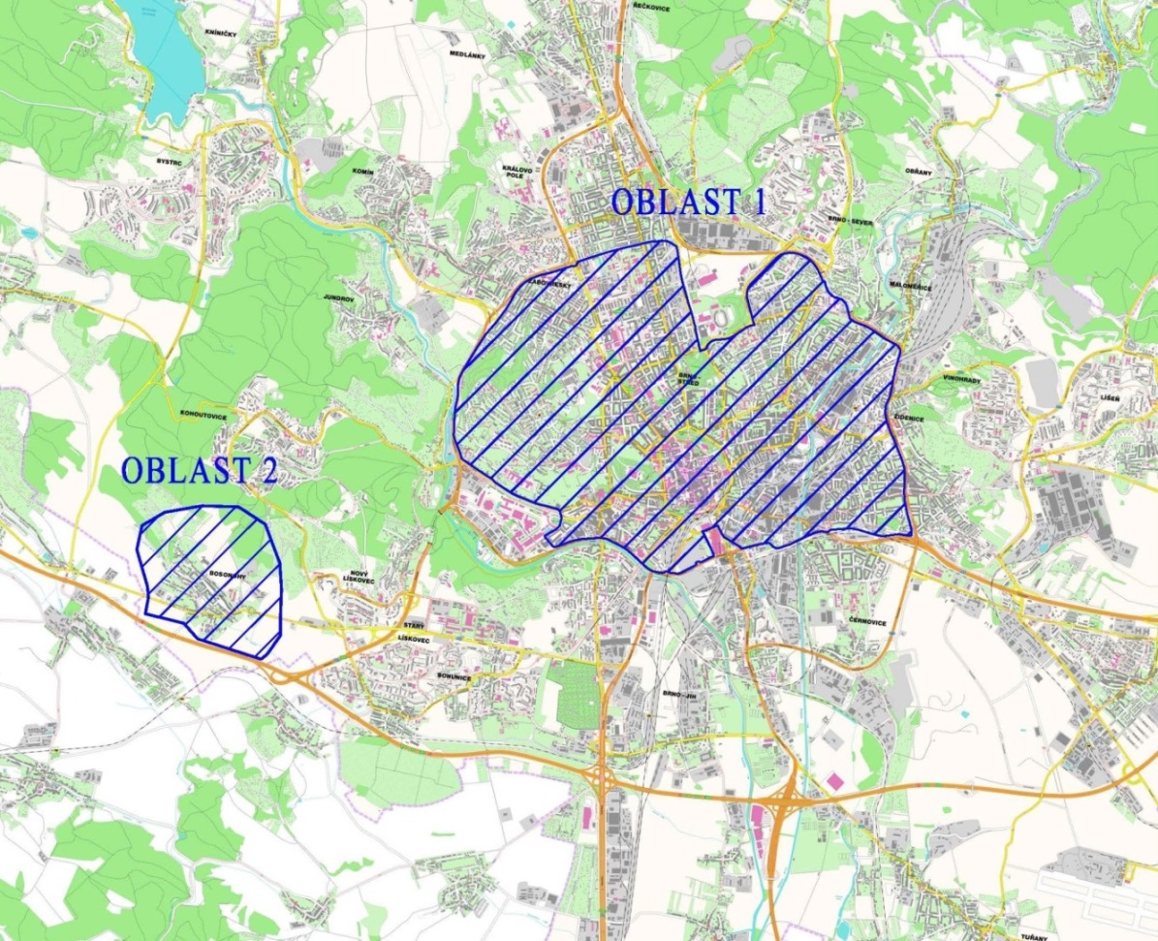
VYMEZENÍ ÚZEMÍ PRO NEZ
OBLAST 1:
MČ Brno-střed, Židenice,
Černovice, Brno-sever, Žabovřesky,
Královo Pole, Maloměřice a Obřany
OBLAST 2:
MČ Bosonohy

Slide 12
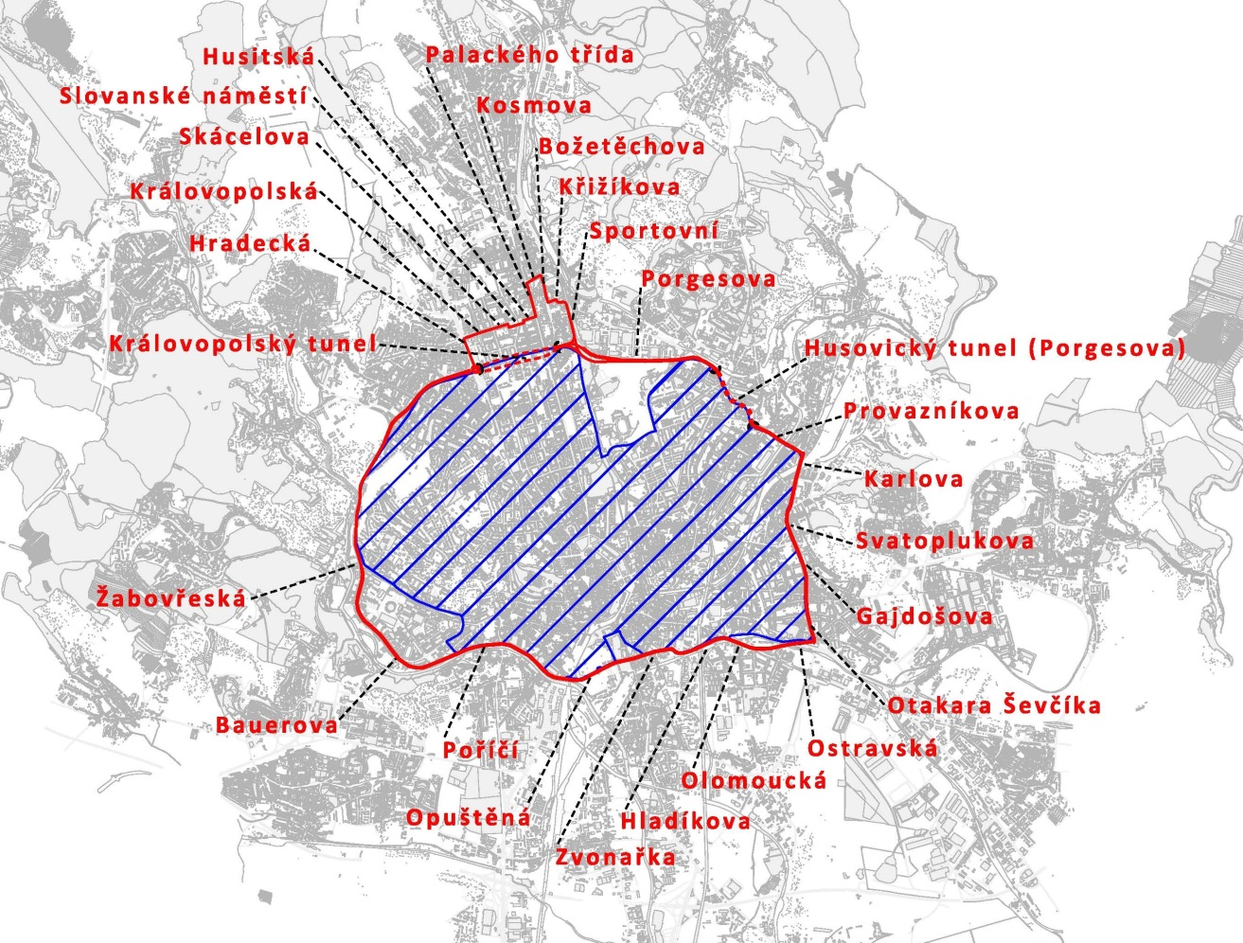
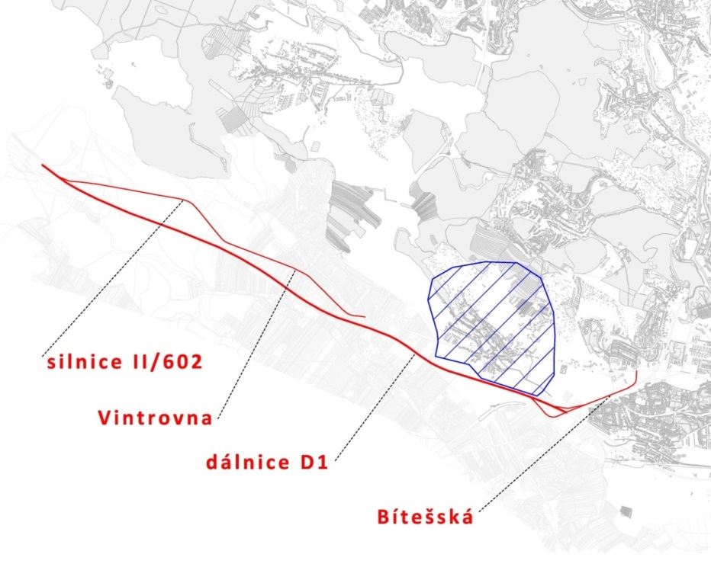
NÁVRH OBJÍZDNÝCH TRAS
Pro Oblast 1 – NEZ na místních komunikacích, objízdná trasa po komunikacích I. třídy – trasa VMO
Pro Oblast 2 – NEZ na komunikacích II. třídy, objízdná trasa pro dálnici

Slide 13
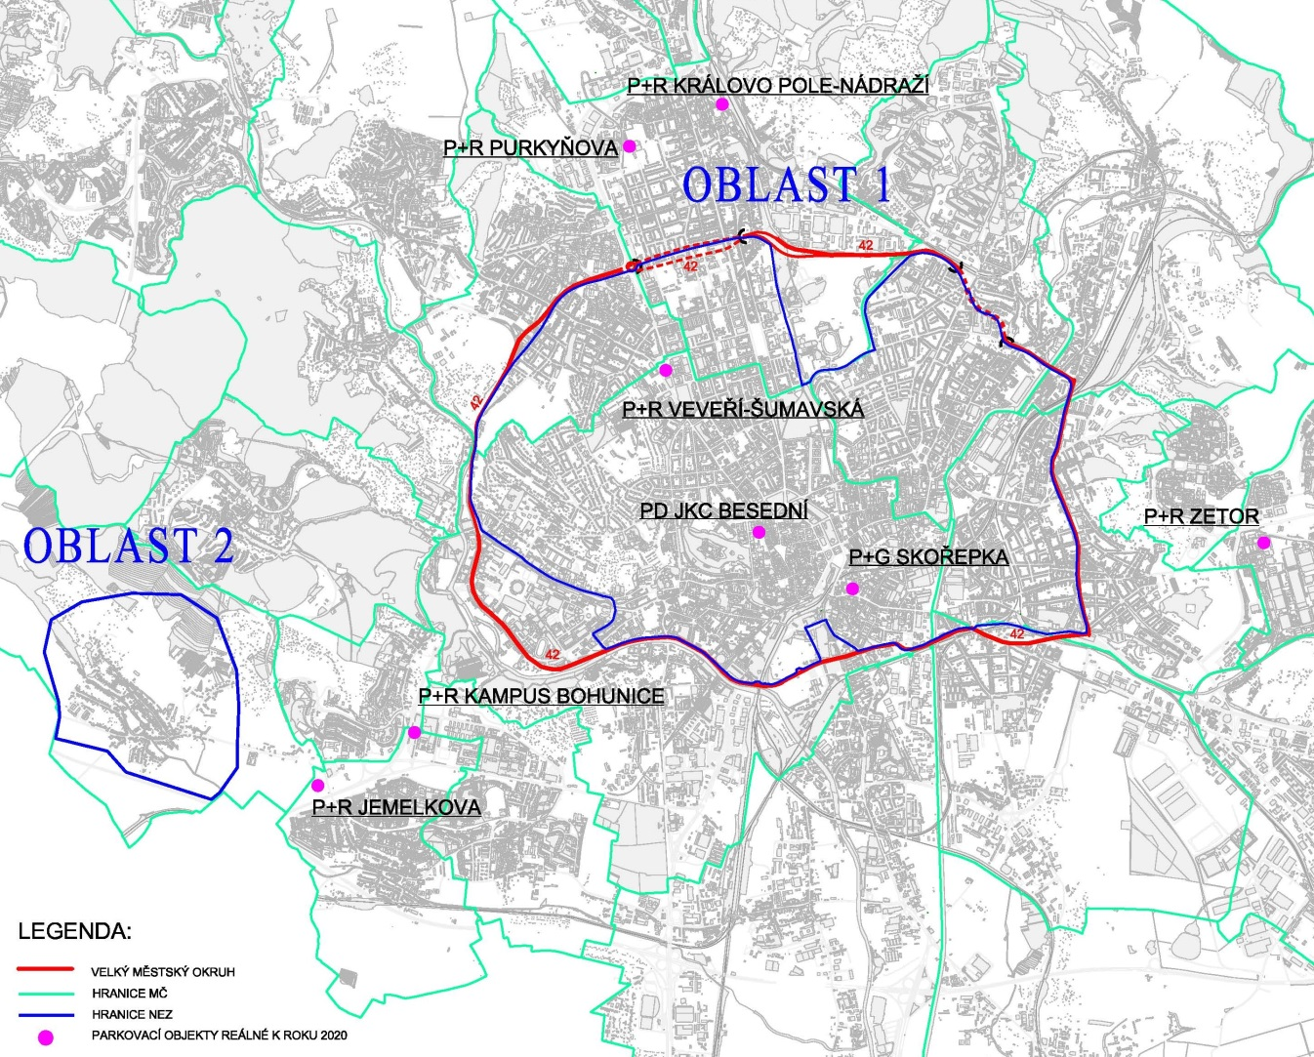
BILANCE DEFICITU PARKOVACÍCH MÍST
V roce 2020 dojede k předpokládanému
rozšíření stávajících parkovacích kapacit
o místa v PD a P+R (viz obr.).
Celková kapacita těchto nových
parkovacích míst bude cca 1.740 míst
Vně navržených NEZ následně v roce 2020
bude celkem 9 parkovacích objektů
s celkovou kapacitou cca 3.400 park. míst.
Var. A1: nutno vytvořit cca 2.350 nových míst
Var. B1: nutno vytvořit dokonce až 8.400 míst

Slide 14
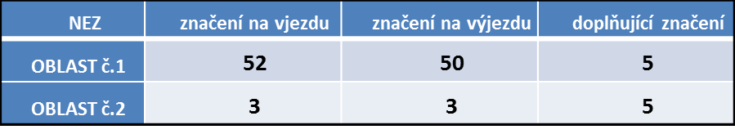
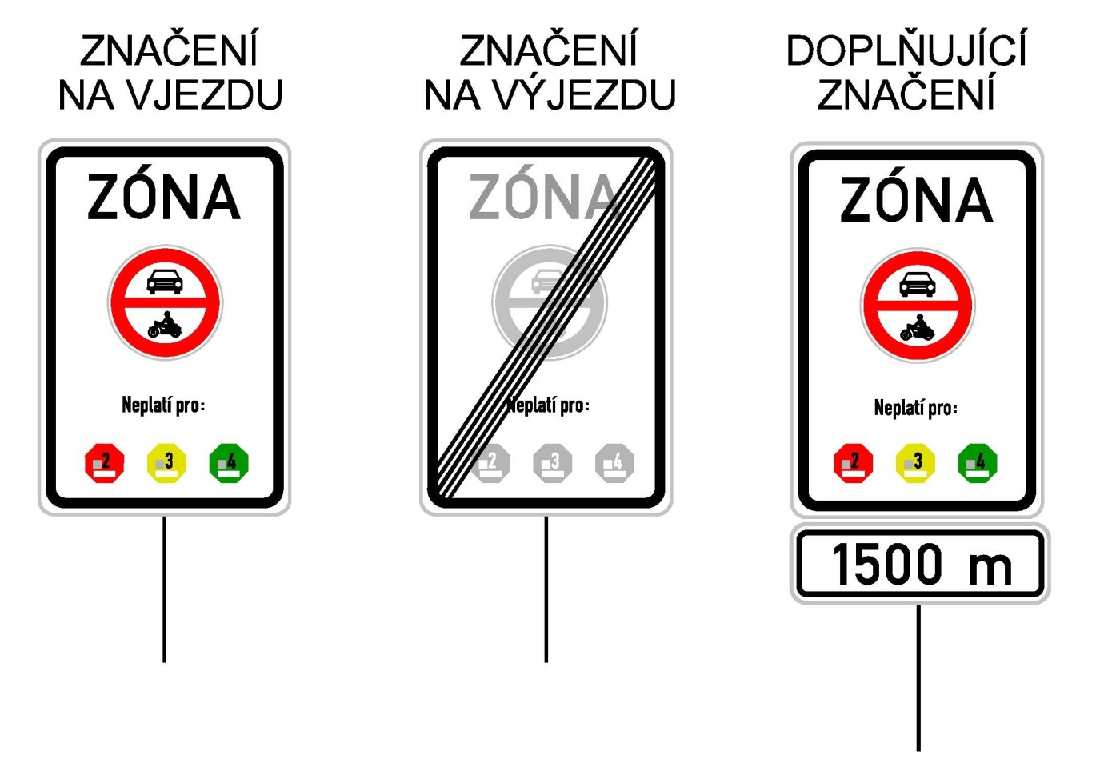
NÁVRH DOPRAVNÍ ZNAČENÍ PRO ÚČELY ZŘÍZENÍ NEZ

Slide 15
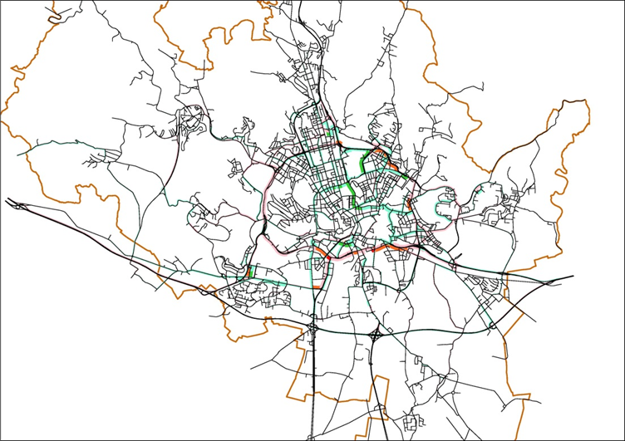
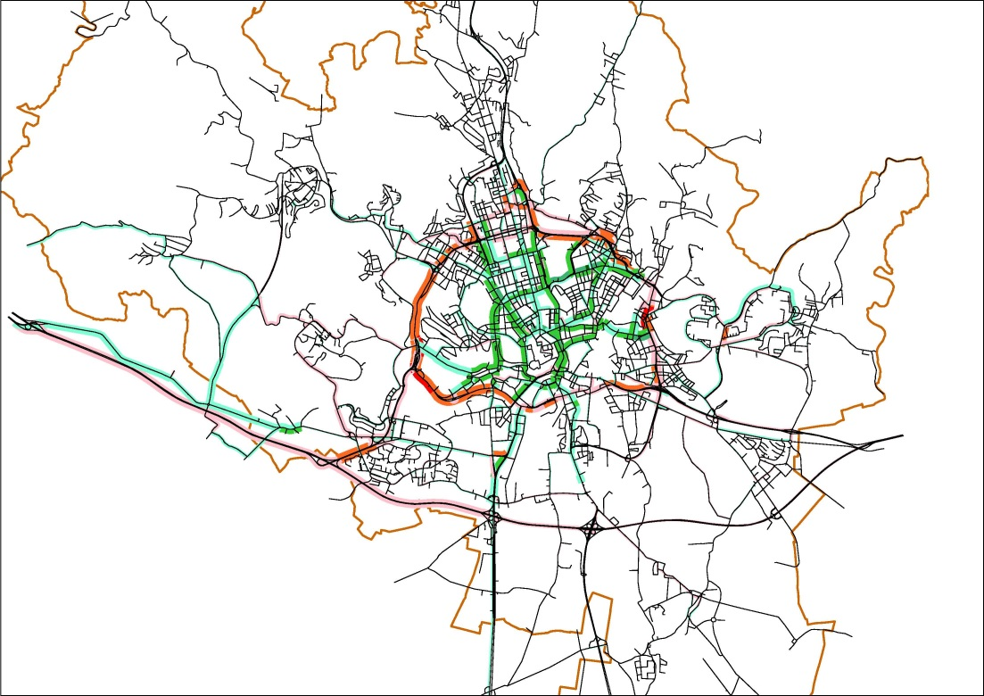
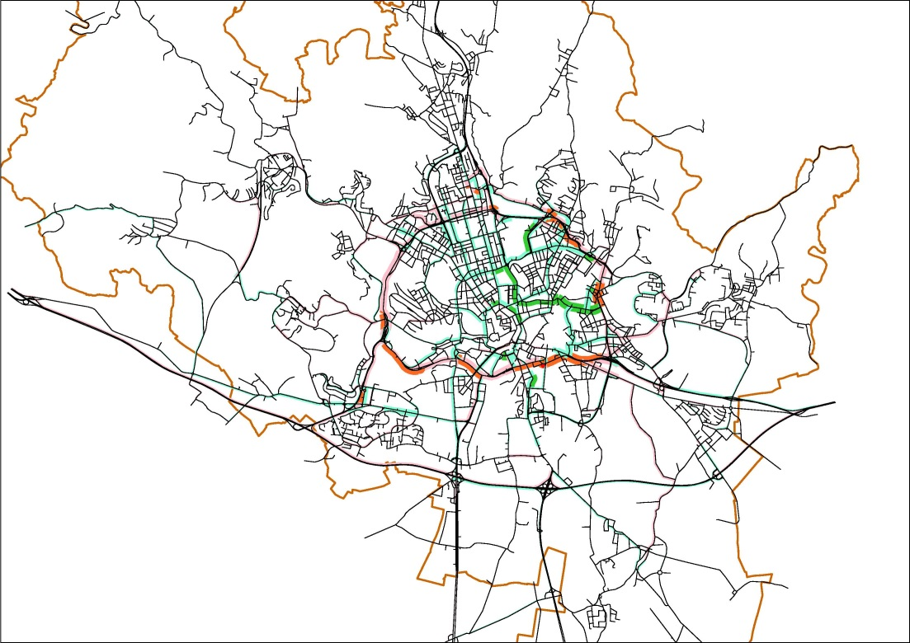
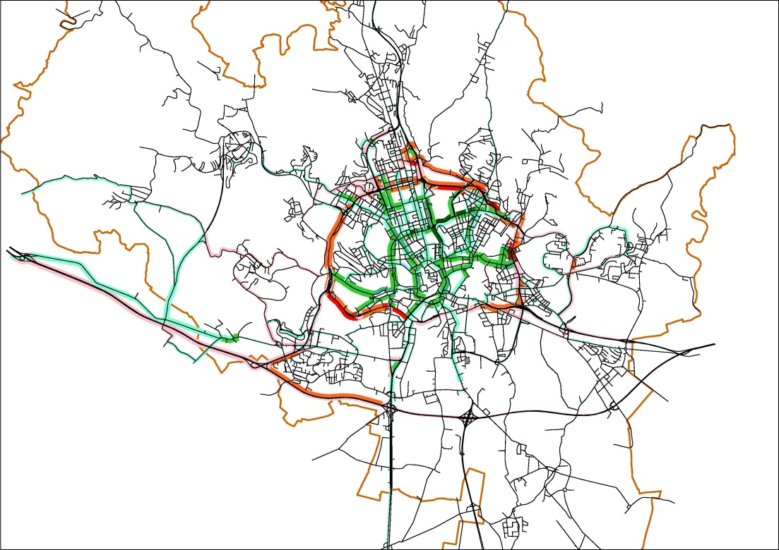
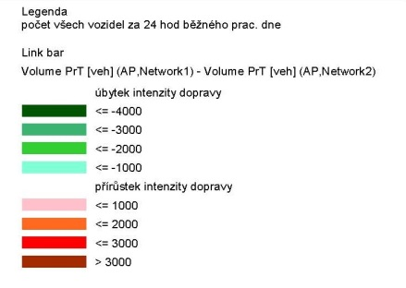
MODELY IAD VE VZTAHU K NEZ – rozdílové pentlogramy
A - Omezena 1,2 – uděleny výjimky
B - Omezena 1,2,3 – uděleny výjimky
A1 - Omezena 1,2 – bez výjimky
B1 - Omezena 1,2,3 – bez výjimky

Slide 16
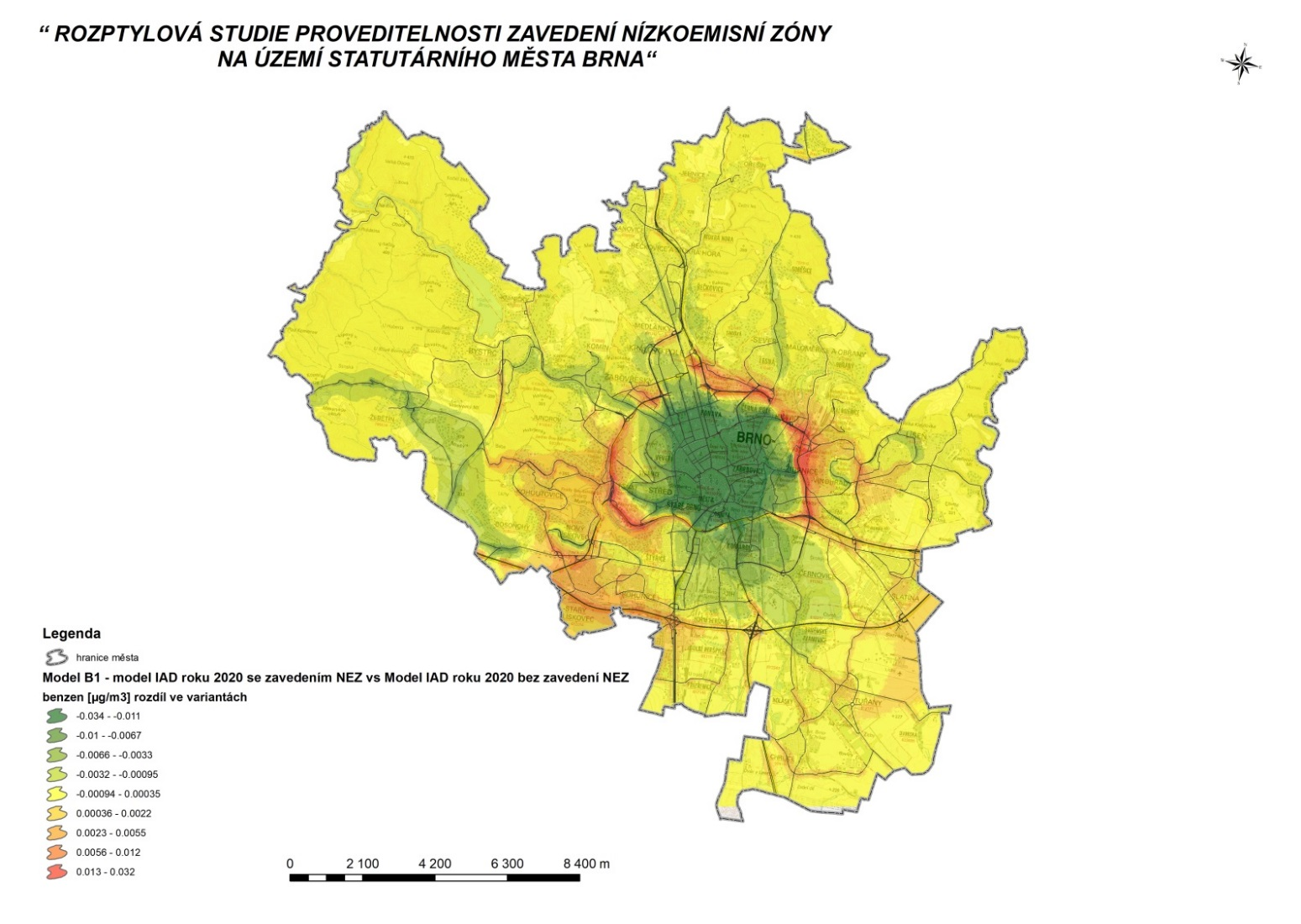
MODELY EMISÍ – rozdílové mapy – benzen
ROZDÍLOVÝ PENTLOGRAM - VARIANTA B 1 - POVOLENÍ VJEZDU VOZIDLŮM 4. EMISNÍ KATEGORIE , REZIDENTI A HOSPODÁŘSKÉ SUBJEKTY NEMAJÍ VÝJÍMKU - K ROKU 2020 PŘED NEZ
UKÁZKA IMISNÍHO MODELU PRO VARIANTU NEJVYŠŠÍHO OMEZENÍ VOZIDEL V ZÓNÁCH NEZ

Slide 17
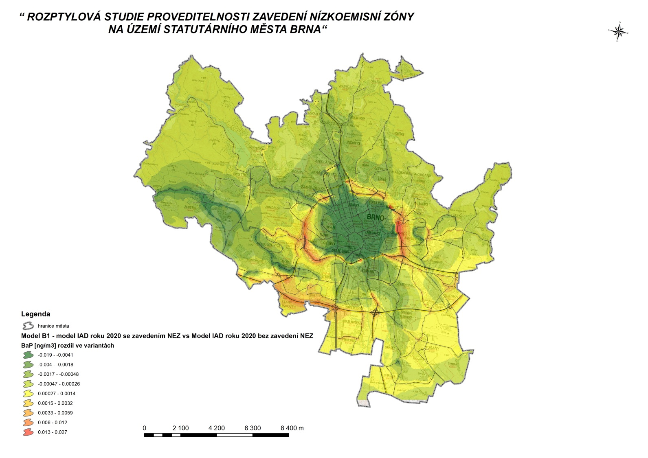
MODELY EMISÍ – rozdílové mapy – BaP (benzo(a)pyren)
ROZDÍLOVÝ PENTLOGRAM - VARIANTA B 1 - POVOLENÍ VJEZDU VOZIDLŮM 4. EMISNÍ KATEGORIE , REZIDENTI A HOSPODÁŘSKÉ SUBJEKTY NEMAJÍ VÝJÍMKU - K ROKU 2020 PŘED NEZ
UKÁZKA IMISNÍHO MODELU PRO VARIANTU NEJVYŠŠÍHO OMEZENÍ VOZIDEL V ZÓNÁCH NEZ

Slide 18
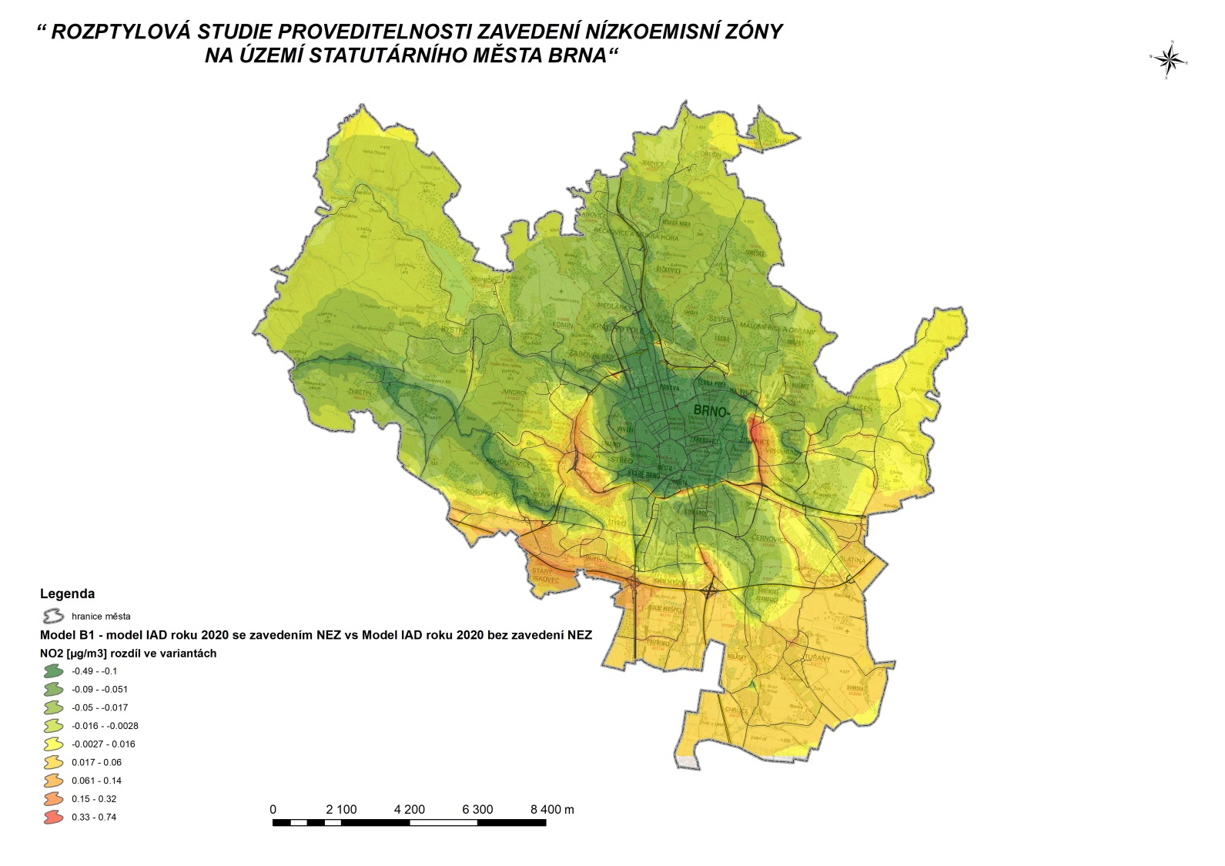
MODELY EMISÍ – rozdílové mapy – NO2
ROZDÍLOVÝ PENTLOGRAM - VARIANTA B 1 - POVOLENÍ VJEZDU VOZIDLŮM 4. EMISNÍ KATEGORIE , REZIDENTI A HOSPODÁŘSKÉ SUBJEKTY NEMAJÍ VÝJÍMKU - K ROKU 2020 PŘED NEZ
UKÁZKA IMISNÍHO MODELU PRO VARIANTU NEJVYŠŠÍHO OMEZENÍ VOZIDEL V ZÓNÁCH NEZ

Slide 19
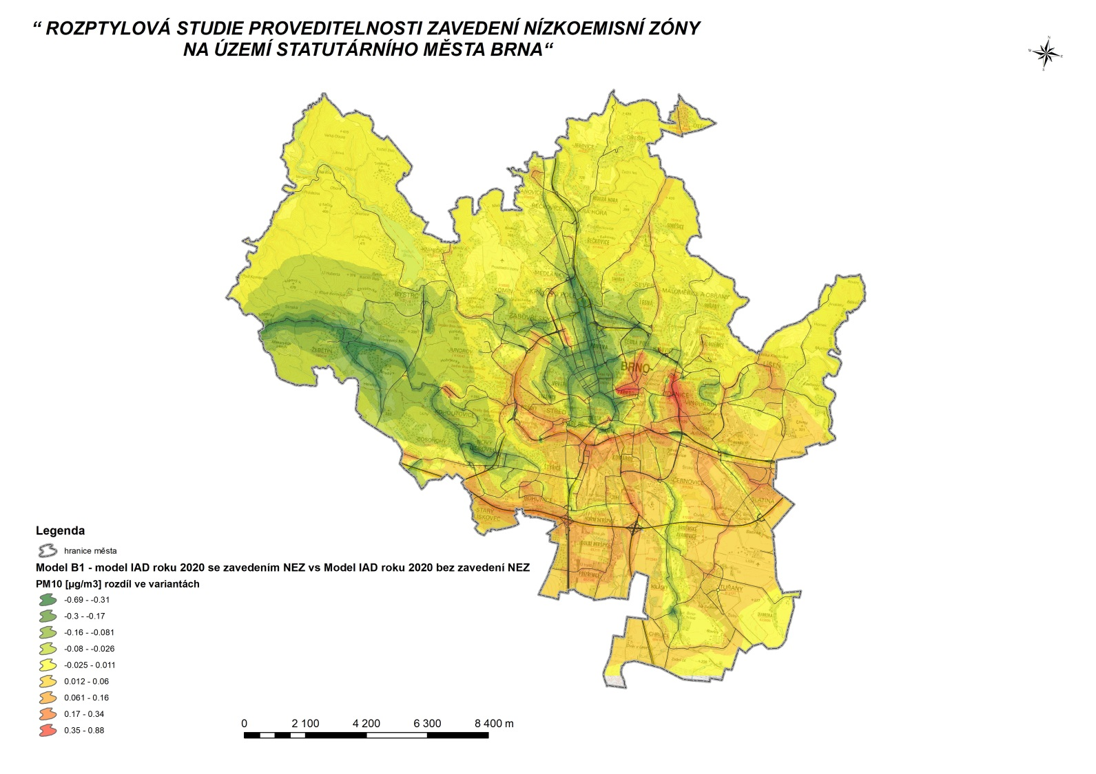
MODELY EMISÍ – rozdílové mapy – PM10
ROZDÍLOVÝ PENTLOGRAM - VARIANTA B 1 - POVOLENÍ VJEZDU VOZIDLŮM 4. EMISNÍ KATEGORIE , REZIDENTI A HOSPODÁŘSKÉ SUBJEKTY NEMAJÍ VÝJÍMKU - K ROKU 2020 PŘED NEZ
UKÁZKA IMISNÍHO MODELU PRO VARIANTU NEJVYŠŠÍHO OMEZENÍ VOZIDEL V ZÓNÁCH NEZ

Slide 20
ZÁVĚRY
Zavedení NEZ v jakékoliv podobě povede ke snížení jak emisního tak i imisního zatížení v centrální části Brna oproti stavu bez zavedení NEZ
Snížení emisí v centrální části města bude odpovídat snížení počtu projíždějících automobilů na jednotlivých úsecích komunikací. Snížení emisního a imisního zatížení není nikterak výrazné v porovnání se stávajícími měřenými a modelovanými koncentracemi. Ovšem je zase na relativně veliké ploše.
Nejvyšší omezení vozidel je u varianty B1. Tato varianta však souvisí s velkým deficitem parkovacích míst pro odstavování vozidel před hranicemi NEZ
Nejvyšší snížení imisního zatížení lze očekávat především u škodliviny NO2 a benzen
Nižší snížení pak bude pro škodliviny, kde je vyšší podíl na imisním zatížení z jiných typů zdrojů, tedy především BaP a PM10

Slide 21


„Tento projekt je spolufinancován Státním fondem životního prostředí České republiky na základě rozhodnutí ministra životního prostředí.“
DĚKUJI ZA POZORNOST

